Slide 1
এই মডেল কন্টেন্টটি পাঠদানের পূর্বে অনুগ্রহপূর্বক কন্টেন্টটি একবার দেখে নিন এবং স্লাইডের সংগে দেয়া নির্দেশনা ভালভাবে পড়ে নিন। পাঠদানে নিজস্ব কৌশল প্রয়োগে প্রয়োজনে নির্মাতার সংগে যোগাযোগ করুন। কন্টেন্টটি ব্যবহারের জন্য আপনাকে অজস্র ধন্যবাদ।

Slide 2
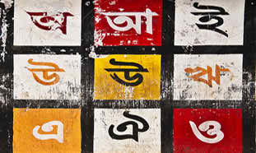
সকল শিক্ষার্থীকে
স্বাগতম
Notes:
এখানে পাঠের সঙ্গে সাদৃশ্যপূর্ণ অন্য কোন চিত্র ব্যবহার করা যেতে পারে। উল্লেখ্য, স্বাগতম স্লাইডেই পাঠের বিষয় ফুটে ওঠে এমন চিত্র ব্যবহার করা যেতে পারে।

Slide 3
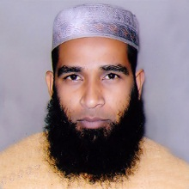
শিক্ষক পরিচিতি
পরিচিতি
পাঠ পরিচিতি
মোঃ মিজানুর রহমান
সহকারী শিক্ষক (বাংলা )
গাইবান্ধা সরকারি উচ্চ বালক বিদ্যালয়।
মুঠোফোন- 01717016140
asrumijan@gmail.com
বিষয়: বাংলা ১ম পত্র
(১ম অংশ)
শ্রেণি: ৮ম
সময়: ৫০ মিনিট
তারিখ: ২৮.১০.১৫ খ্রিঃ

Slide 4
ভিডিওটি মনোযোগ দিয়ে দেখ
ভিডিওটি ভাষা সম্পর্কিত - তাই আজ আমরা ভাষা সম্পর্কিত একটি প্রবন্ধ পড়ব।
Notes:
এই ভিডিও টি দেখিয়ে পাঠ শিরোনাম ঘোষণার চেষ্টা করব।

Slide 5
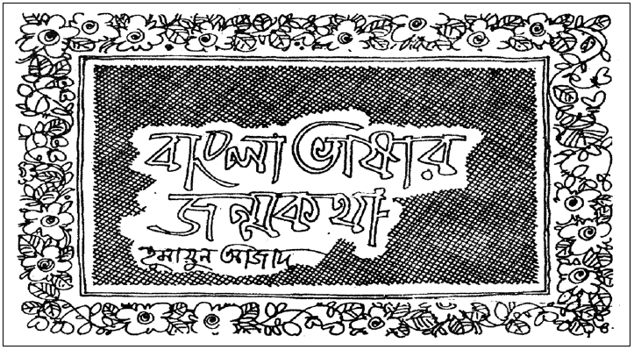
(প্রথম অংশ)
Notes:
পাঠ শিরোনাম খাতায় লিখে নিতে বলবেন

Slide 6
শিখনফল
এই পাঠ শেষে শিক্ষার্থীরা-
১। লেখক হুমায়ুন আজাদ এর পরিচিতি উল্লেখ করতে পারবে।
২। নির্বাচিত অংশটুকু (কোথা থেকে এসেছে--------বাংলা ভাষার) শুদ্ধ উচ্চারণে পড়তে পারবে।
3। নতুন শব্দগুলো ব্যবহার করে অনুচ্ছেদ গঠন করতে পারবে।
৪। বাংলা ভাষার উদ্ভবের ইতিহাস ব্যাখ্যা করতে পারবে।
Notes:
শিক্ষকের জন্য শিখনফল , শিক্ষার্থীদের নাও দেখানো যেতে পারে।

Slide 7
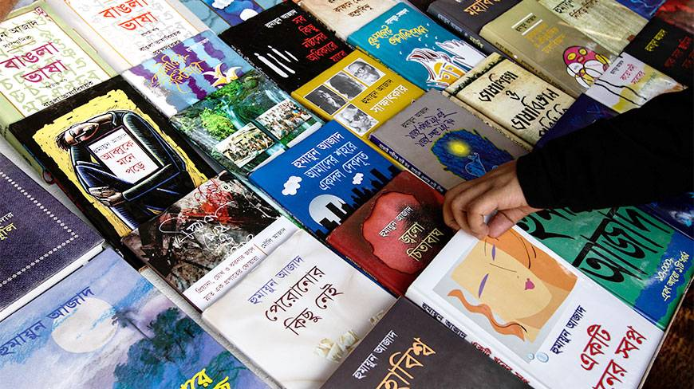
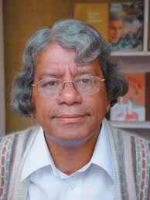
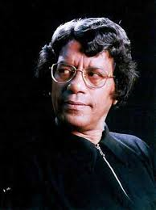
হুমায়ুন আজাদ

Slide 8
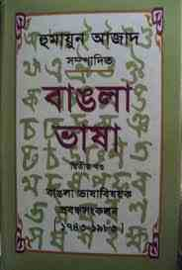

Slide 9
Notes:
৭,৮,৯ নং স্লাইডগুলো দেখানোর পর শিক্ষার্থীদের লেখক পরিচিতি পড়তে বলব।

Slide 10
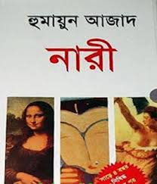

Slide 11
একক কাজ
কবির জন্মস্থান ,জন্মসাল, কর্মজীবন, পুরস্কার, কিশোরগ্রন্থ ও কাব্যগ্রন্থ সমূহের নাম লিখ।

Slide 12
মিলিয়ে নাও
মৃত্যু
২০০৪ সালের ১২ই আগস্ট জার্মানির মিউনিখে
জন্মস্থান
মুন্সিগঞ্জ, শ্রীনগর, রাড়িখাল
জন্ম
১৯৪৭ সালে
হুমায়ুন আজাদ
কর্মজীবন
ঢাকা বিশ্ববিদ্যালয়ের বাংলা বিভাগের অধ্যাপক
পুরস্কার
বাংলা একাডেমী
খ্যাতি অর্জন
ভাষা ও সাহিত্যের গবেষক হিসাবে
কাব্যগ্রন্থ
অলৌকিক ইস্টিমার, জ্বলো চিতাবাঘ
কিশোরদের গ্রন্থ
লালনীল দীপাবলি,
কত নদী সরোবর
Notes:
একক কাজ করানোর পর ফলাবর্তন হিসেবে এই স্লাইডটি দেখালে ভাল হয় ।

Slide 13
আদর্শ পাঠ
কোথা থেকে এসেছে আমাদের বাংলা ভাষা? ভাষা কি জন্ম নেয় মানুষের মত? বা যেমন বীজ থেকে গাছ জন্মে তেমনভাবে জন্ম নেয় ভাষা? না, ভাষা মানুষ বা তরুর মতো জন্ম নেয় না। বাংলা ভাষাও মানুষ বা তরুর মতো জন্ম নেয়নি, কোনো কল্পিত স্বর্গ থেকেও আসেনি। এখন আমরা যে বাংলা ভাষা বলি, এক হাজার বছর আগে তা ঠিক এমন ছিল না।
Notes:
আদর্শ পাঠ এর সময় শিক্ষার্থীদের পাঠ্য বইয়ের সংগে মিলিয়ে নিতে বলব।

Slide 14
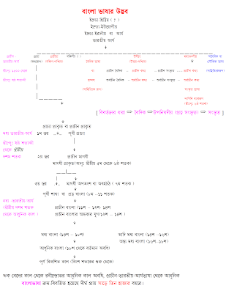
সরবপাঠ
Notes:
শিক্ষার্থীরা নিজেরা সরবে পাঠ করবেন।

Slide 15
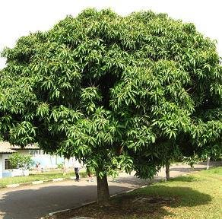
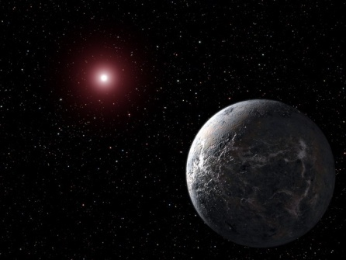
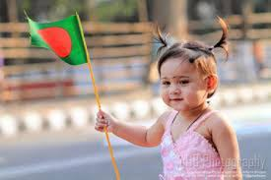
এসো আজকের পাঠের নতুন শব্দার্থসমূহ শিখে নিই
বৃক্ষ,গাছ
তরু
শতাব্দী
একশ বছর
কন্যা
মেয়ে
Notes:
শিক্ষক শব্দের পাশাপাশি ছবি দেখিয়ে শব্দার্থ জিজ্ঞাসা করবেন এবং পরবর্তীতে শব্দের অর্থ দেখাবেন।

Slide 16
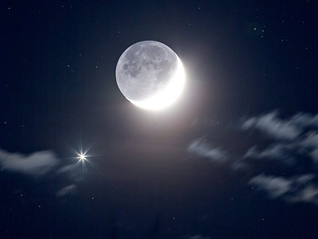
জোড়ায় কাজ
তরু
শতাব্দী
কন্যা
উপরের ছবি ভালোভাবে দেখে শব্দসমূহ দিয়ে তিনটি বাক্যের একটি অনুচ্ছেদ লেখ।
Notes:
জোড়ায় কাজ দিয়ে শিক্ষার্থীরা তা খাতায় লিখছে কিনা তা তদারকি করলে ভাল হয়।

Slide 17
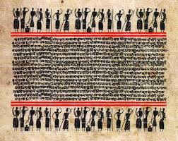
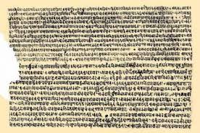
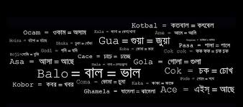
Notes:
চিত্রগুলো দেখিয়ে পাঠ ব্যাখ্যা করবেন।

Slide 18
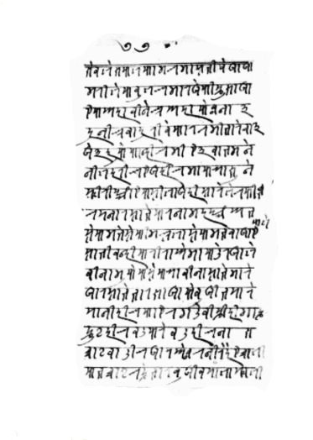
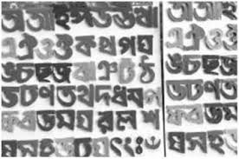
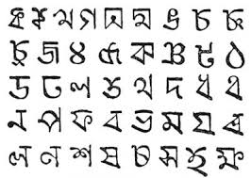
Notes:
চিত্রগুলো দেখিয়ে পাঠ ব্যাখ্যা করবেন।

Slide 19
সংস্কৃত থেকে বাংলা শব্দের উৎপত্তি
কর্ম > কম্ম > কাজ
(সংস্কৃত) ( বাংলা )
চক্র > চক্ক > চাকা
(সংস্কৃত) ( বাংলা )
চর্মকার >চম্মআর > চামার
(সংস্কৃত) ( বাংলা )
Notes:
চিত্রগুলো দেখিয়ে পাঠ ব্যাখ্যা করবেন।

Slide 20
প্রাকৃত থেকে বাংলা শব্দের উৎপত্তি
চন্দ > চাঁদ
(প্রাকৃত) ( বাংলা )
হত্থ > হাত
(প্রাকৃত) ( বাংলা )
চক্র > চাকা
(প্রাকৃত) ( বাংলা )
Notes:
চিত্রগুলো দেখিয়ে পাঠ ব্যাখ্যা করবেন।

Slide 21
দলীয় কাজ
দল - সংস্কৃত
দল - প্রাকৃত
বাংলাকে সংস্কৃতের মেয়ে মনে করার ৩টি কারণ লেখ।
প্রাকৃত ভাষা থেকেই বাংলা ভাষার উদ্ভব ঘটেছে এর স্বপক্ষে ৩টি কারণ লেখ।
Notes:
দলীয় কাজ দিয়ে শিক্ষার্থীরা তা খাতায় লিখছে কিনা তা তদারকি করলে ভাল হয়।

Slide 22
মূল্যায়ন
‘বাংলা ভাষার জন্মকথা’ প্রবন্ধটির প্রাবন্ধিকের নাম বল।
আমরা যে বাংলা ভাষা বলি তা কত বছর আগে এমন ছিল না ?
কোন ভাষার ধ্বনি কিভাবে বদলে যায় ?
বাংলা ভাষার উৎপত্তি কোন ভাষা থেকে ঘটেছে ?
সমাজের উঁচুশ্রেণির মানুষের লেখার ভাষা কী ছিল ?
সাধারণ মানুষের দৈনন্দিন জীবনের কথ্য ভাষার নাম বল।
Notes:
হুমায়ুন আজাদ,এক হাজার বছর আগে,মুখে মুখে , প্রাকৃত ভাষা থেকে, সংস্কৃত, প্রাকৃত ভাষা । শিক্ষক শিক্ষার্থীদের মূল্যায়নের প্রশ্ন করে ফলাবর্তন প্রদান করবেন

Slide 23
অ্যাকশন বাটন ব্যবহার করে নিচের প্রশ্ন দুটির উত্তর দাও
বাংলা ভাষা থেকে সংস্কৃত ভাষার পার্থক্যের দিক হলো-
সংস্কৃত ভাষা বাংলার চেয়ে কঠিন
সংস্কৃত বাংলার চেয়ে প্রাচীন
সংস্কৃত কেবল সাহিত্যের ভাষা
নিচের কোনটি সঠিক ?
ক. i
খ. ii
গ. iও ii
ঘ. i, ii ও iii
ভাষার ধর্ম হচ্ছে বদলে যাওয়া। এ কথা বলার কারণ-
ভাষা কখনও নির্দিষ্ট ভাষায় আবদ্ধ থাকে না
ক্রমেই কঠিন থেকে সহজ হয় বলে
নানা আঞ্চলিকতা ধারণ করে অন্যরূপ ধারণ করে বিধায়
উত্তর সঠিক হয়েছে
আবার চেষ্টা কর
নিচের কোনটি সঠিক ?
ক. i
খ. ii
গ. iও ii
ঘ. i ও iii
Notes:
শিক্ষক শিক্ষার্থীদের প্রশ্ন করে সঠিক উত্তর নির্দেশ করবেন। এই স্লাইডটিতে অ্যাকশন বাটনের ব্যবহার করা হয়েছে। প্রতিটি উত্তরে মাউস ক্লিক করলেই “ আবার চেষ্টা কর/ উত্তর সঠিক হয়েছে” অডিওটি শুনতে পাবেন।

Slide 24
বাড়ির কাজ
‘একই অর্থ বহন করে কিন্তু তোমার এলাকায় বিভিন্ন মানুষের মুখে ভিন্নভাবে উচ্চারিত হচ্ছে এমন 10টি শব্দ লিখে আনবে।
Notes:
এখানে পাঠের সঙ্গে সাদৃশ্যপূর্ণ অন্য কোন বাড়ির কাজ দেয়া যেতে পারে

Slide 25
সকল শিক্ষার্থীকে
ধন্যবাদ
Notes:
এখানে পাঠের সঙ্গে সাদৃশ্যপূর্ণ অন্য কোন বাড়ির কাজ দেয়া যেতে পারে

Slide 26
কৃতজ্ঞতা স্বীকার
শিক্ষামন্ত্রণালয়, মাউশি, এনসিটিবি ও এটুআই এর সংশ্লিষ্ট কর্মকর্তাবৃন্দ
এবং কন্টেন্ট সম্পাদক হিসেবে যাঁদের নির্দেশনা, পরামর্শ ও তত্ত্বাবধানে এই মডেল কন্টেন্ট সমৃদ্ধ হয়েছে তাঁরা হলেন:
জনাব মো: ফেরদৌস হোসেন, সহযোগী অধ্যাপক,বাংলা, টিটিসি, খুলনা।
জনাব নিগার সুলতানা, সহকারী অধ্যাপক, বাংলা, ফেনী সরকারি কলেজ ,ফেনী।
জনাব জেসমীন জাহান খানম , প্রভাষক , বাংলা, টিটিসি (মহিলা), ময়মনসিংহ।

